Slide 1




Приложение по подбору жилья на основе психологического теста
Казаков Евгений
Халитова Ангелина
Миронов Евгений

Slide 2
Научно-техническое решение-алгоритм подбора жилья “Подбирайка”
                Технические параметры научно-технических решений:
                1. Скорость работы(около 1мс) и отзывчивость.
                2. Функциональность(большой выбор функций).
                3. Удобство использования(красивый и понятный интерфейс).
                4. Совместимость(проста и скорость интеграции).
                5. Поддержка и обновления(постоянная поддержка продукта).
                Авторская методология подбора жилья на основе психотипов личности.
2

Slide 3
Бизнес-модель
                Мы продаем возможность повышения охвата аудитори для крупных агрегаторов по недвижимости, так как наш севрис является привлекательным и удобным для пользователей.
                Модель ценообразования предполагает ежемесячная/годовая подписка.
                Для привлечения агригаторов инструменты B2B маркетинга, а для привлечения пользователей B2C маркетинг.
                Структура расходов :разработка методологии подбора жилья по психотипу клиента.
3

Slide 4
Основные конкуренты
Название | Скорость | Стоимость | Точность подбора | Надежность
Агент по недвижимости | Подбор квартир по критерию осуществляется неделю | Платит непосредственно покупатель квартиры | Присутствует человеческий фактор | Вы не всегда найдете агента по недвижимости
Наш продукт “Подбирайка” | Моментальный вывод квартир по критерию | Платит агрегатор | Только бездушная машина | Работает 24/7 пока не упадут сервера
4

Slide 5
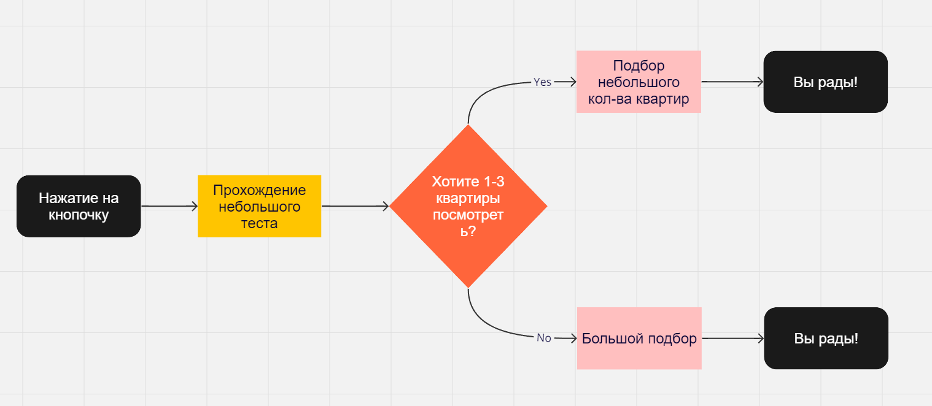
1
HTML,
react,
css,
js
Наши технологии
Алгоритм работы
2
3
4
6

Slide 6

Рынок и рентабельность бизнеса
100 агрегаторов
10 клиентов в первый год
Стоимость подписки 100000р в месяц
Окупаемость 7 месяцев
7

Slide 7


СПАСИБО!
КОНТАКТЫ
8 888 888 88 88
email

